Slide 1
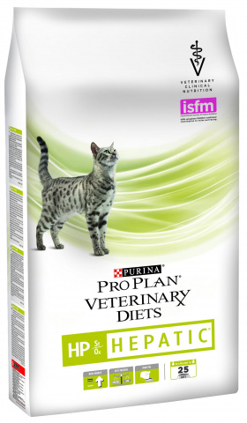
Pro Plan Veterinary Diets HP Hepatic
корм для кошек при заболеваниях печени
Свойства
Выгода
1
Низкое содержание белка (28%)
Высокая калорийность
Особый состав жирового напыления на поверхность крокеты
Комплекс антиоксидантов
(витамины А, С и Е)
Высушенный корень цикория (источник растворимой клетчатки)
способствует избавлению от токсинов и поддерживает работоспособность печени
помогает поддерживать энергетический баланс в организме кошки со сниженным аппетитом
повышает ароматическую привлекательность корма, стимулируя аппетит животного
минимизирует негативное воздействие свободных радикалов на клетки
нейтрализует пагубное воздействие токсинов (аммиака и аммония) на организм кошки
2
3
4
Pro Plan Veterinary Diets HP Hepatic корм для кошек при заболеваниях печени
5

